Slide 1
课程学习
刘缘
2016-10-16

Slide 2
目录
1、齐次坐标、旋转角的表示与变换
2、相机矩阵
3、线性滤波器（空间域）
4、线性滤波器（频率域）
5、降采样与图像金字塔
6、Normalized Correlation

Slide 3
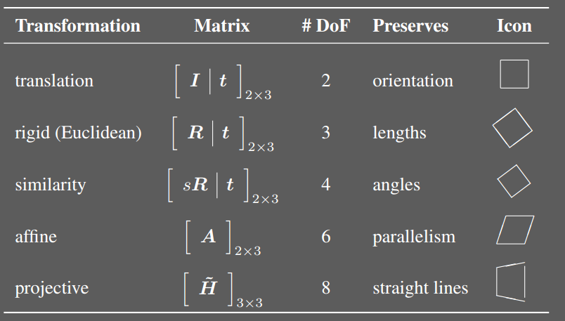
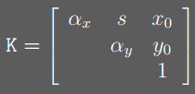
一、CV部分
1、齐次坐标、旋转角的表示与变换
1）点、线、面及其相互关系。2）欧拉角、轴-角、四元数
3）刚体变换、相似变换、仿射变换、投影变换
2、相机矩阵

Slide 4
一、CV部分
3、线性滤波器（空间域）
1）线性滤波过程就是一种卷积过程。
（卷积是数学中一种运算的定义）
2）卷积的相关性质：

Slide 5
一、CV部分
3）高斯滤波器

Slide 6
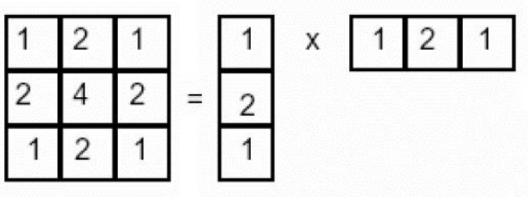
一、CV部分
4）滤波器的可分性
3*3分解为2个1*3滤波器，可以减少运算量。

Slide 7
一、CV部分
5）中值滤波器 去除椒盐噪声
4、线性滤波器（频率域）
1）Any univariate function can be rewritten as a weighted sum of sines and cosines of different frequencies.

Slide 8
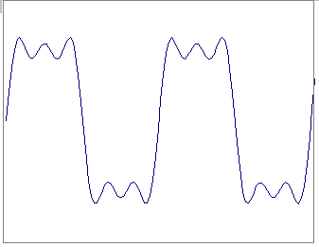
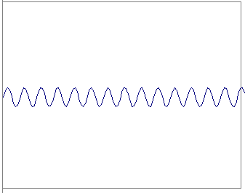
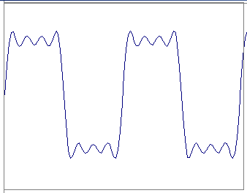
Frequency Spectra
=
+
=

Slide 9
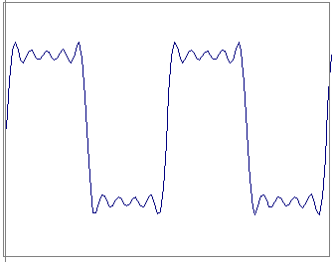
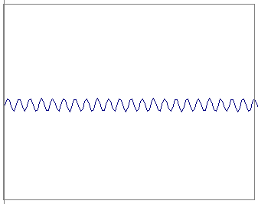
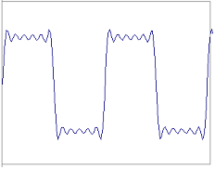
Frequency Spectra
=
+
=

Slide 10
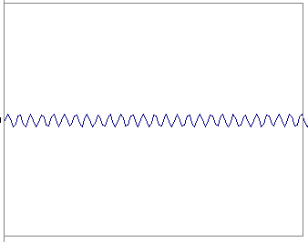
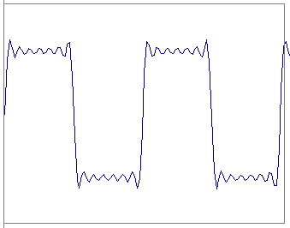
Frequency Spectra
=
+
=

Slide 11
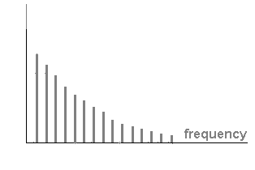
Frequency Spectra
=

Slide 12
一、CV部分
如何得到sin cos函数前面的系数？
——傅里叶变换

Slide 13
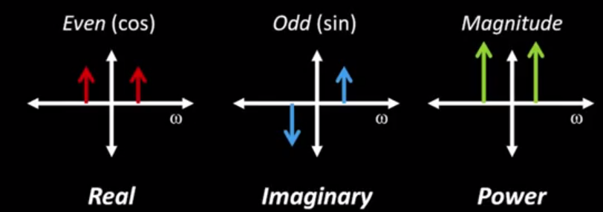
一、CV部分
2）离散傅里叶变换
a.与连续的同理，将积分替换为求和。可以视作一种基的替换过程。
b.假设一个一维函数，采样了n个点，那么最多能用离散傅里叶变换得到频率为n/2的信号。（奈奎斯特采样定律）
c.假设一个图像大小为n*n，那么其最多能求到频率域为n/2*n/2的信号。

Slide 14
一、CV部分
频率域变换的例子

Slide 15
一、CV部分
3）频率域与空间域的关系
频率域中的卷积对应于空间域中的乘积
频率域中的乘积对应于空间域中的卷积
Boxfilter 产生一种ringing的效应
最上面是一种理想低通滤波器

Slide 16
一、CV部分
5、如何降采样？

Slide 17
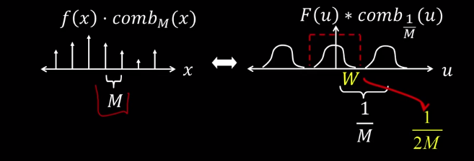
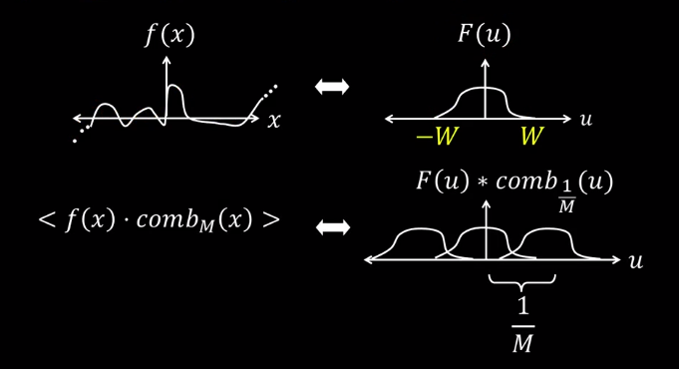
一、CV部分
关于采样定律

Slide 18
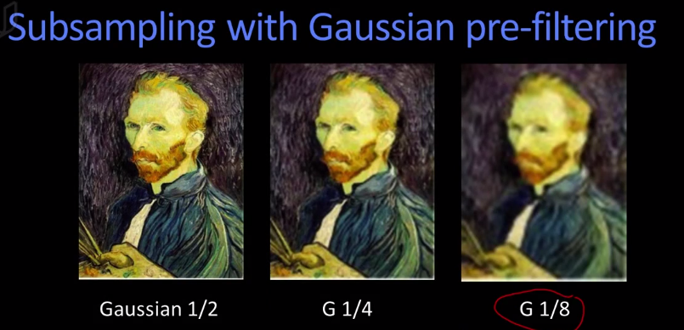
一、CV部分
首先利用低通滤波器（Gaussian FIlter），再隔行丢弃
这种方法可以得到图像金字塔。拉普拉斯金字塔、高斯金字塔（scale）。

Slide 19
一、CV部分
6、Normalized Correlation
本质上就是，将卷积窗口视作一个向量，将卷积的滤波器视作一个向量，计算这两个向量之间的夹角。

Slide 20
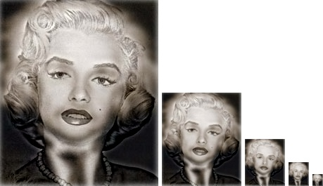
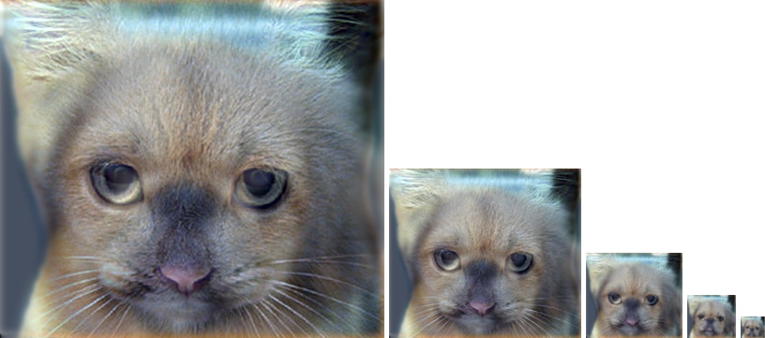
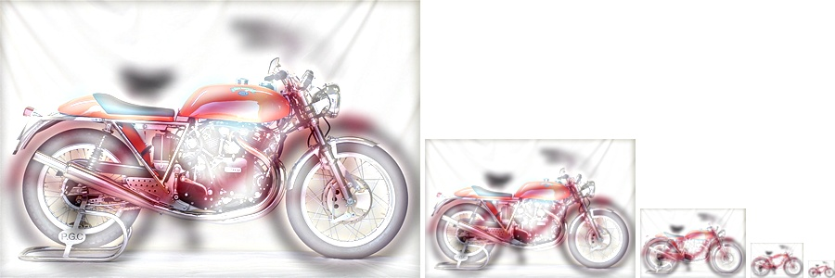
一、CV部分
Project 1

Slide 21
二、机器学习部分
1、线性回归——最小二乘法解。
2、Logistic Regression
3、梯度下降法进行学习。
4、神经网络的表示与向前传导（forward pass）。

Slide 22
目录
1、基本思想
2、特征
3、论文：Fast semantic segmentation of 3d point clouds with strongly varying density
4、论文：Extracting Road Information from MLS Point Cloud with BSC and BID
5、优缺点：

Slide 23
三、逐点分类
1、基本思想
对每个点计算特征，将这些特征放到分类器中进行分类。
2、每个点的特征：
1）RGB、Intensity、波形、回波次数
2）邻域特征——描述邻域的形状
a.点周围的协方差矩阵的特征值与特征向量。
又称为Priciple Component Analysis(PCA)
线性、面性、球性以及轴方向。

Slide 24
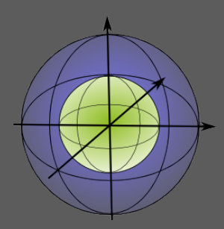
三、逐点分类
b.一些3D local descriptor
SHOT, FPFH, Spin Image, Rops.
以SHOT为例：
建立局部坐标系（旋转不变性）
计算每个邻域点的法向。
将邻域空间划分为右图所示的不同区域。
计算每点法向与中心点的法向的夹角。
对圆周划分，将夹角累积到每个角度范围内。
在方位角上划分8个方向，在高度角上划分2个方向，在径向上划分2层，在圆周上划分11个方向，则得到352维特征。

Slide 25
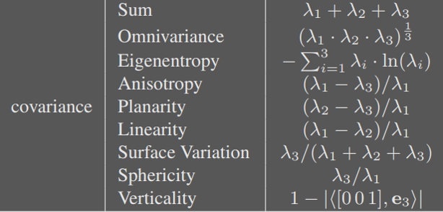
三、逐点分类
4）上下文特征(Context Feature)
距离道路中心线的距离、距离地面的高度、距离扫描中心的距离等。
3、会议论文：Fast semantic segmentation of 3d point clouds with strongly varying density
1）通过降采样得到尺度金字塔，在不同层使用相同K邻域点计算特征
2）用到的特征

Slide 26
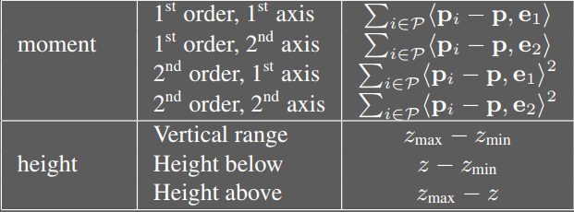
三、逐点分类
以及SHOT、SC3D
分类器：Random Forest

Slide 27
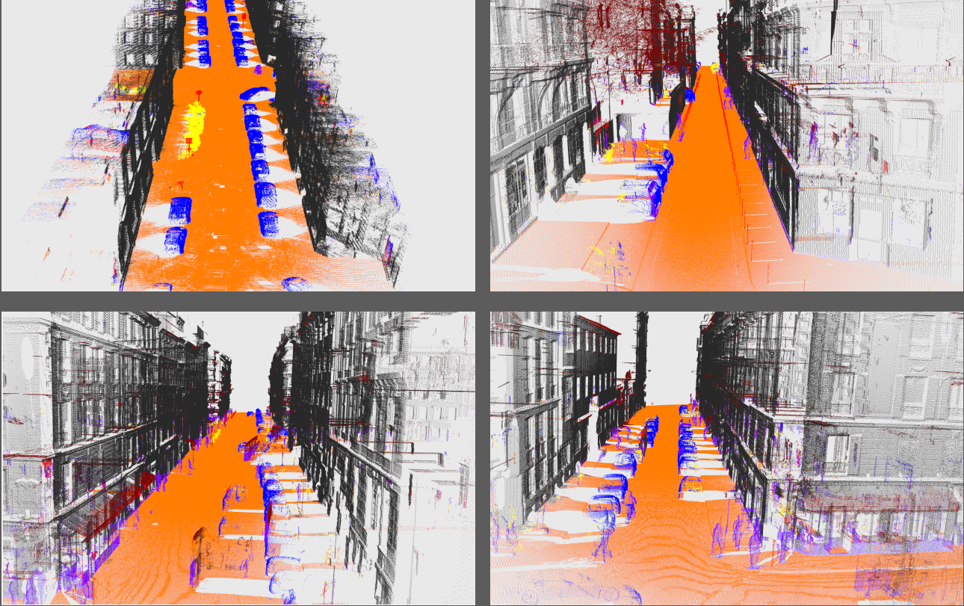
三、逐点分类
分类结果

Slide 28
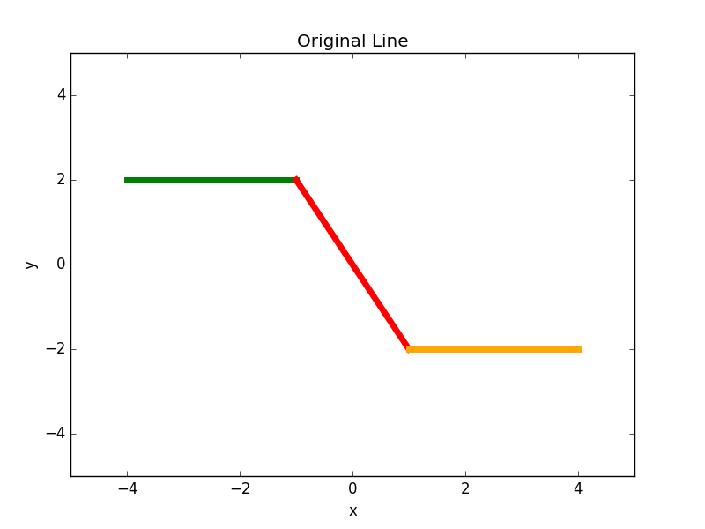
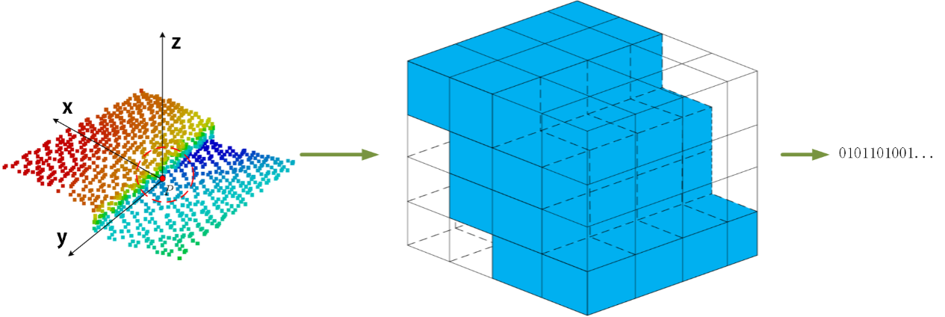
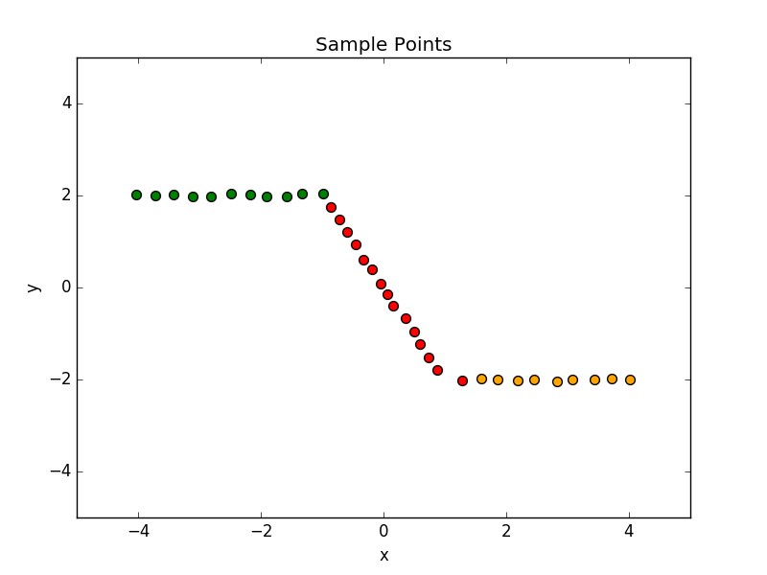
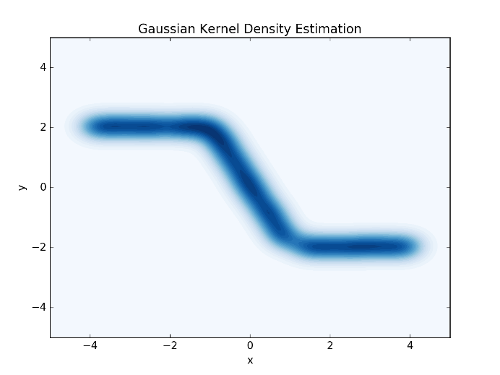
三、逐点分类
4、Extracting Road Information from MLS Point Cloud with BSC and BID
1)目标：检测路坎和标线点。
2)路坎检测所用特征：Binary Shape Context

Slide 29
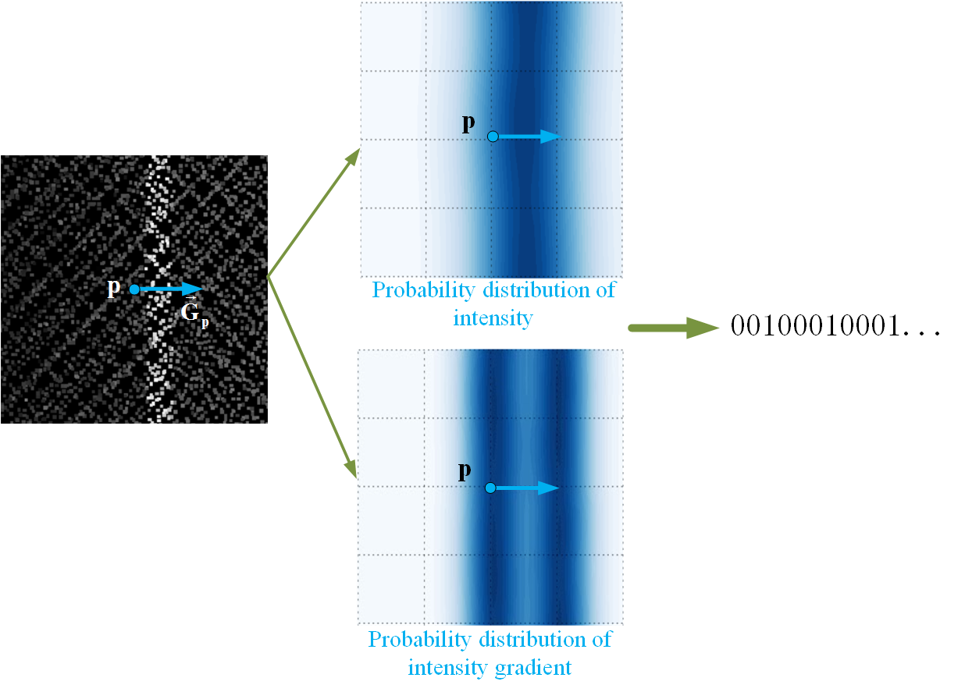
三、逐点分类
3)标线的检测是基于路面上，
标线点的强度要高于一般路面
点的强度。
标线检测所用特征：
Binary Intensity Distribution
(BID)
4)分类器：Random Forest

Slide 30
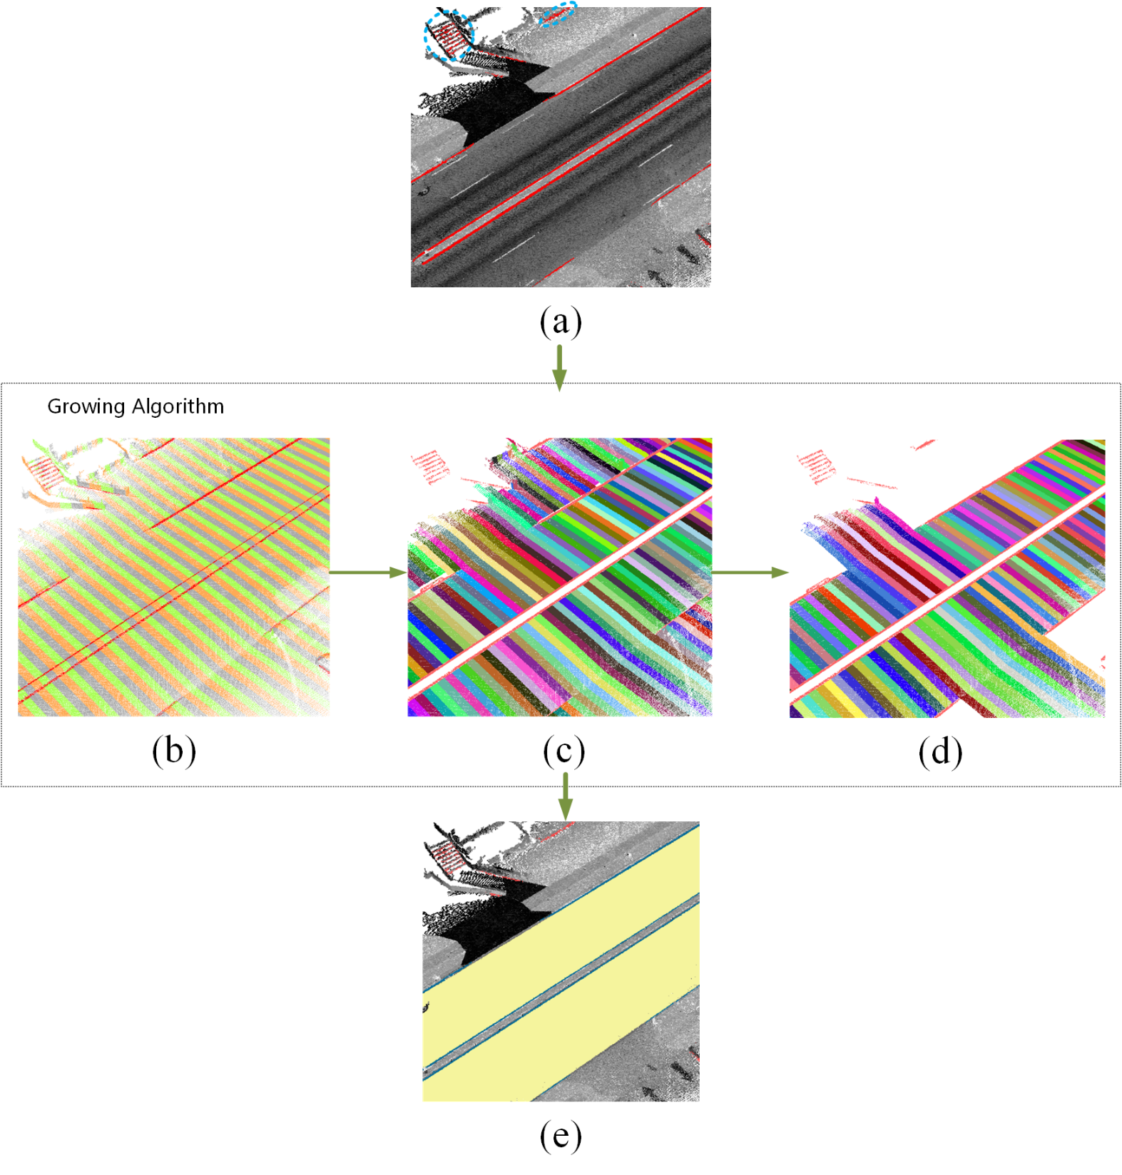
三、逐点分类
5)标线的精化
切片
区域生长
曲线拟合
邻近关系

Slide 31
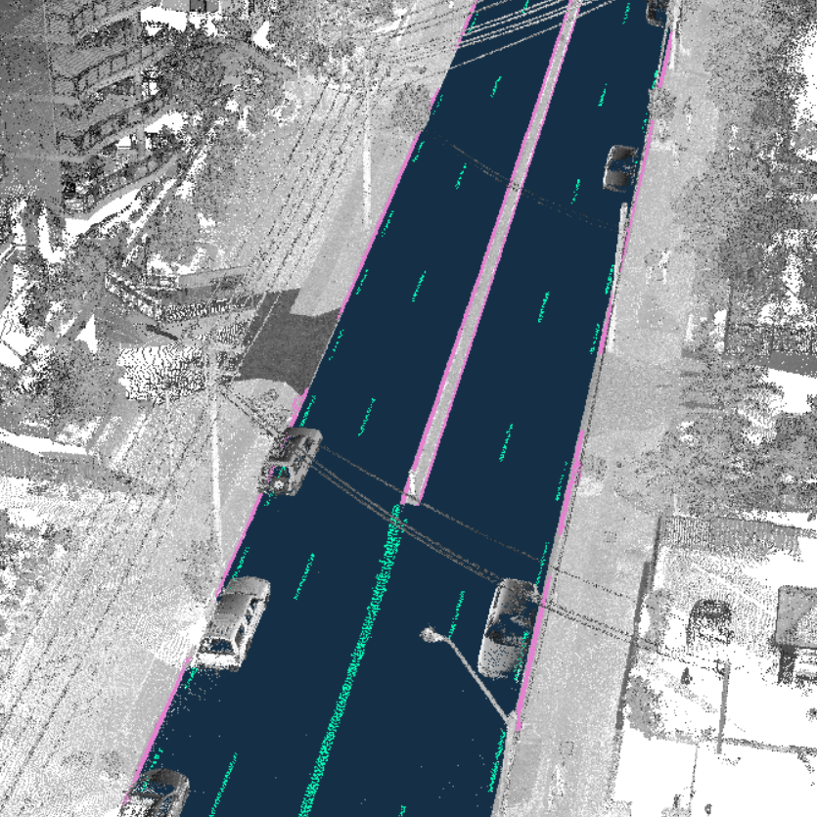
三、逐点分类
6)结果

Slide 32
三、逐点分类
5、优点：实现起来很直观，很简单，对于简单的对象如路坎等比较有效。
缺点：
1）邻域特征所包含的信息太少
其中所用的上下文特征较为简单。
2）计算量巨大，许多计算实际上是多余的。
3）最终分类结果需要的是对象，而不是点。
对象的特征才是分类的关键特征。
4）无法利用点与点之间的关系。

